Slide 1


Pokročilé mobilní technologie
Návrhový vzor MVC v iOS
Ing. Radek Vala Ph.D.
FAI, UTB ve Zlíně

Slide 2

1. Návrhový vzor MVC v iOS
Ing. Radek Vala Ph.D.
FAI, UTB ve Zlíně

Slide 3

1.1 Model-View-Controller (MVC) on iOS
Tradičně je nejpoužívanějším návrhovým vzorem u iOS aplikací vzor Model-View-Controller [3]
Můžete se potkat ale i s dalšími návrhovými vzory, jako je: [4]
Model-View-ViewModel (MVVM)
Model-View-Controller-ViewState
ModelAdapter-ViewBinder
The Elm Architecture
VIPER
Component-based architecture
Ing. Radek Vala Ph.D.
FAI, UTB ve Zlíně
fhs.utb.cz

Slide 4
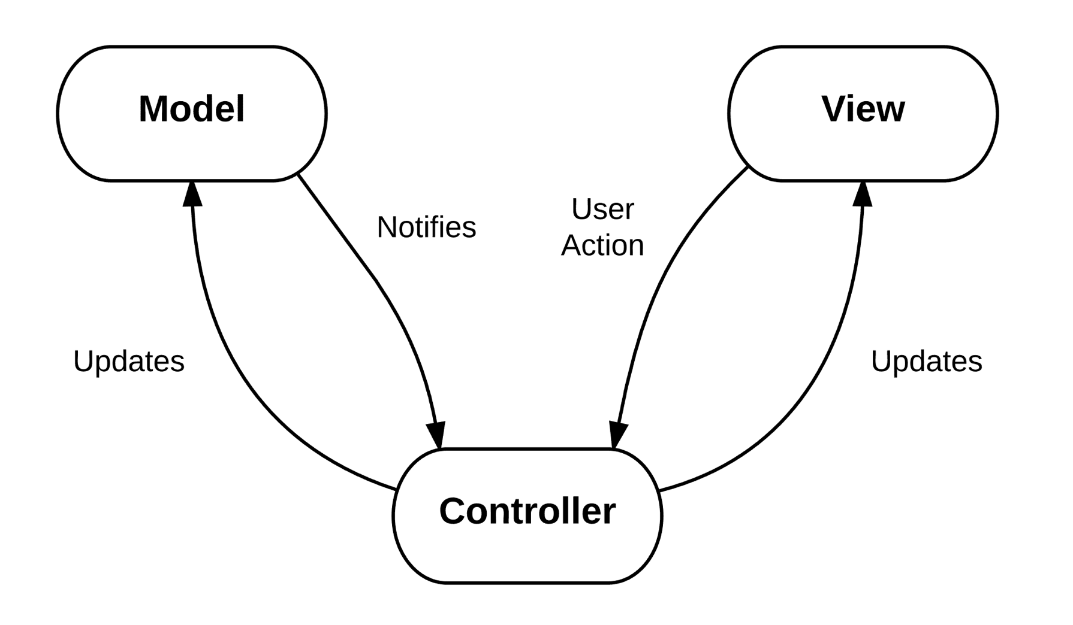
1.2 Princip MVC
Sestává ze 3 oddělených částí: Model, View, Controller
Každá plní specifickou roli:
Objekt Model zapouzdřuje data
Objekt View zobrazuje UI a výstupy uživateli
Objekt Controller spojuje Model a View
Ing. Radek Vala Ph.D.
FAI, UTB ve Zlíně
fhs.utb.cz

Slide 5
1.3 Model
Je zodpovědný za data aplikace (především perzistentní data)
Implementuje logiku, pro manipulaci s daty
V ideálním případě není Model nijak propojen s View (pohledem), aby jej například přímo zobrazoval či upravoval
Následující oblasti spadají do dómeny Modelu ve světě iOS:
Networking (HTTP requests) Persistence (Core Data), Parsing code (JSON encoding/decoding), Wrappers, data abstraction layers (Notifications, HealthKit, Keychain), Datasources & delegates (UITableViewController), Constants, Helpers & Extensions
Ing. Radek Vala Ph.D.
FAI, UTB ve Zlíně
fhs.utb.cz

Slide 6
1.4 View (pohled)
V rámci aplikace uživatel interaguje přímo s View
View zobrazuje data Modelu a může zprostředkovat jejich editaci
Není ale nijak zodpovědný za samotné uložení a řízení dat
Objekty View by měly být znovupoužitelné
Neměly by obsahovat žádnou aplikační logiku
Xcode poskytuje knihovnu View objektů v Interface Builder nástroji
Ing. Radek Vala Ph.D.
FAI, UTB ve Zlíně
fhs.utb.cz

Slide 7
1.5 Controller
Tvoří aplikační logiku pro určitou vrstvu View (pohledu)
Controller řídí tok dat z Model objektů
Jde o poměrně dost specifické části aplikace, které jsou málo znovupoužitelné
Controller bývá zodpovědný za následující úkony:
Obsluha události, když uživatel tapne na tlačítko.
V okamžiku, kdy jde aplikace na pozadí, obsluhuje, která data by měla být odstraněna a která permanentně uložena.
Řídí získávání dat (z permanentního úložiště/ze sítě).
Řídí refesh dat.
Ing. Radek Vala Ph.D.
FAI, UTB ve Zlíně
fhs.utb.cz

Slide 8
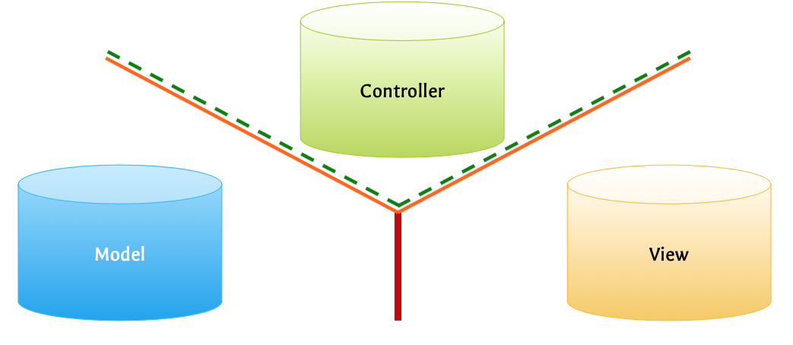
1.6 Tok dat v rámci MVC v iOS
Data a komunikace může projít skrz
Data a komunikace nesmí projít skrz
Ing. Radek Vala Ph.D.
FAI, UTB ve Zlíně
fhs.utb.cz

Slide 9
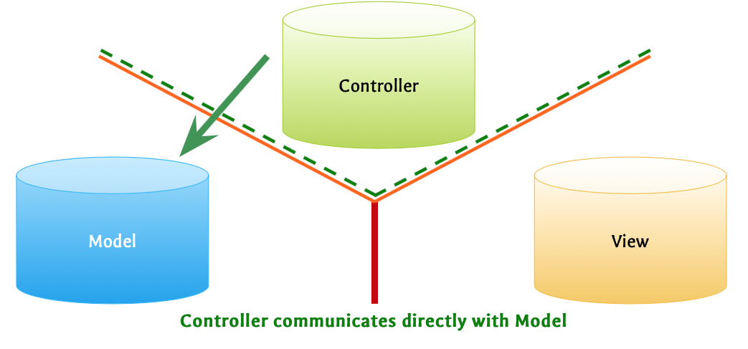
1.6 Tok dat v rámci MVC v iOS
Ing. Radek Vala Ph.D.
FAI, UTB ve Zlíně
fhs.utb.cz

Slide 10
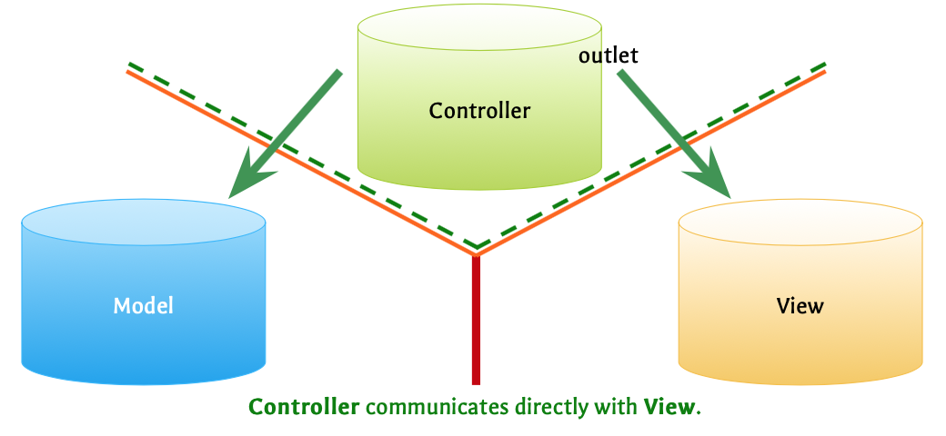
1.6 Tok dat v rámci MVC v iOS
Ing. Radek Vala Ph.D.
FAI, UTB ve Zlíně
fhs.utb.cz

Slide 11
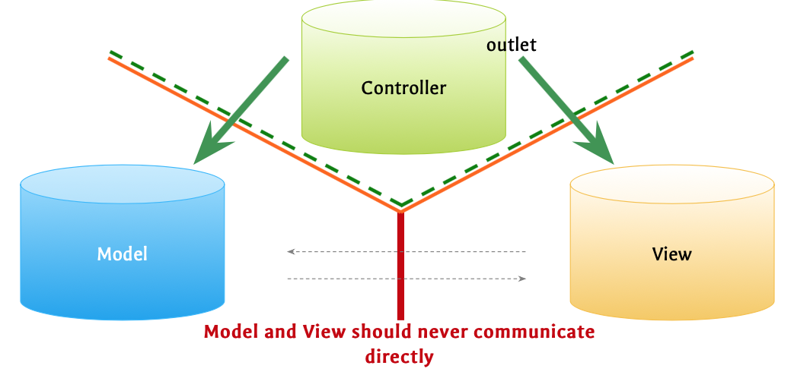
1.6 Tok dat v rámci MVC v iOS
Ing. Radek Vala Ph.D.
FAI, UTB ve Zlíně
fhs.utb.cz

Slide 12
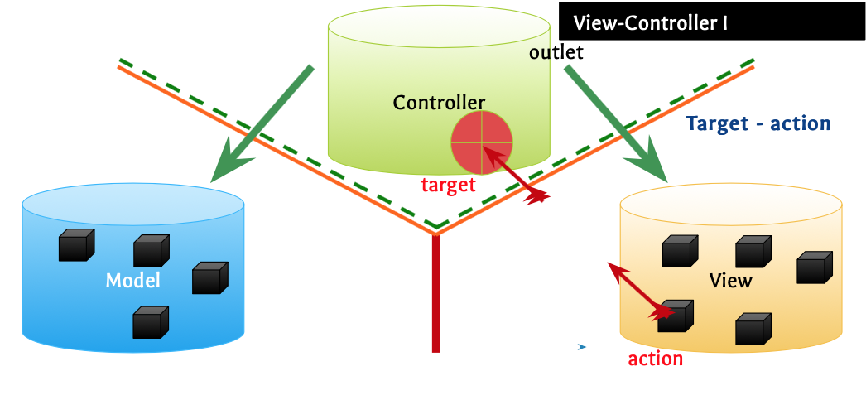
1.6 Tok dat v rámci MVC v iOS
Obsluha událostí, pomocí tzv. target-action komunikace
Ing. Radek Vala Ph.D.
FAI, UTB ve Zlíně
fhs.utb.cz

Slide 13
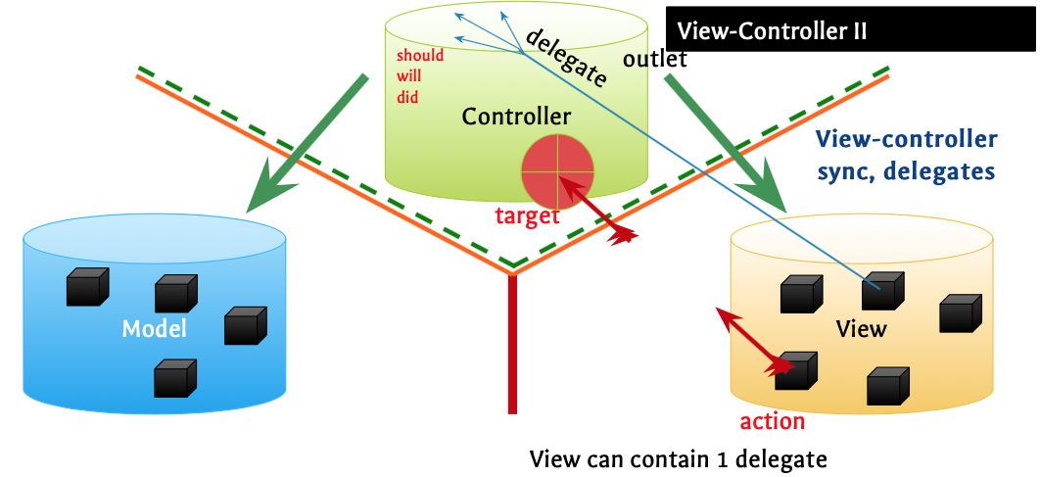
1.6 Tok dat v rámci MVC v iOS
Ing. Radek Vala Ph.D.
FAI, UTB ve Zlíně
fhs.utb.cz

Slide 14
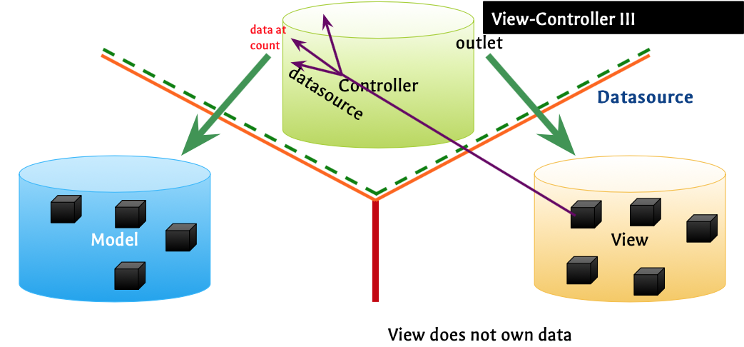
1.6 Tok dat v rámci MVC v iOS
Ing. Radek Vala Ph.D.
FAI, UTB ve Zlíně
fhs.utb.cz

Slide 15
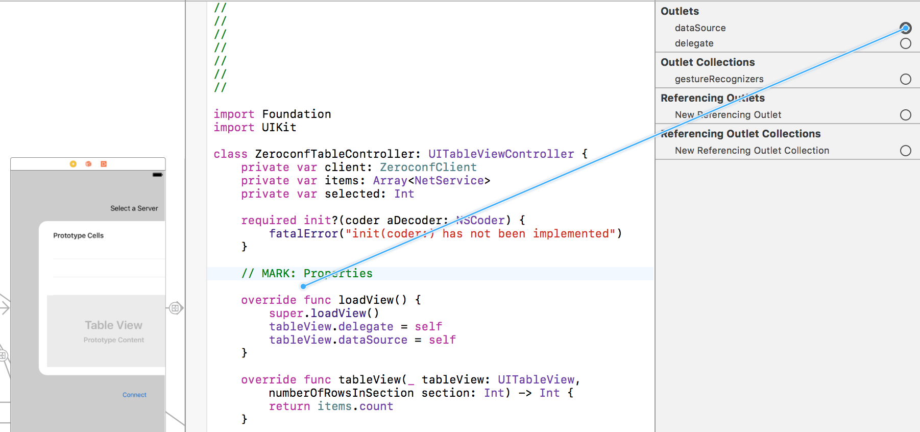

Slide 16
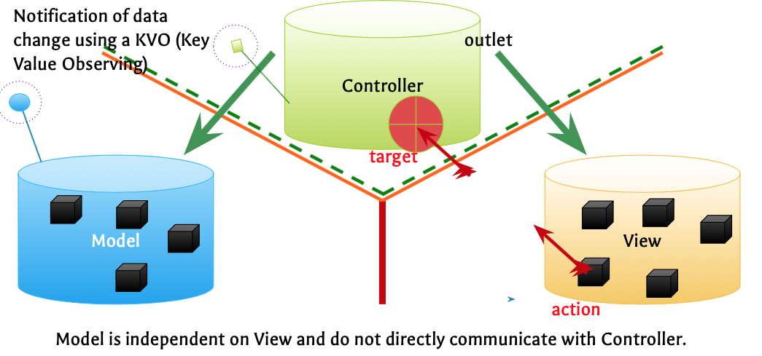
1.6 Tok dat v rámci MVC v iOS
Ing. Radek Vala Ph.D.
FAI, UTB ve Zlíně
fhs.utb.cz

Slide 17
2. Obsluha událostí v iOS
Ing. Radek Vala Ph.D.
FAI, UTB ve Zlíně

Slide 18
2.1 Obsluha událostí v iOS
Aplikace používají tzv. Responder objekt skrze který obdrží a mohou obsluhovat událost
Jde o instanci třídy UIResponder
Běžně z ní dědí např. UIView, UIViewController, UIApplication
Jestliže Responder obdrží data o události, musí ji buď obsloužit, nebo předat dalšímu Responder objektu
Objekt který bude událost obsluhovat = First Responder [5]
Ing. Radek Vala Ph.D.
FAI, UTB ve Zlíně
fhs.utb.cz

Slide 19
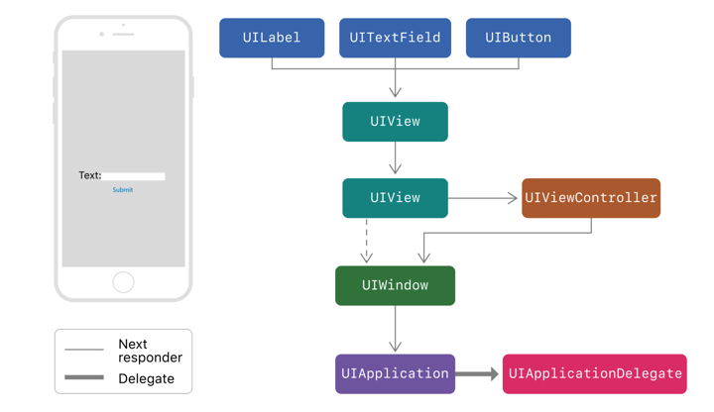
2.2 Řetězec Event Responder [5]
Představme si aplikaci, kde dojde k editaci v textovém poli
Jestliže textové pole tuto akci neobslouží, UIKit předá událost jeho rodičovskému UIView prvku
Odtud je událost delegována na kořenový UIView objekt okna
Z kořenového UIView se řetězec odpovědí přesměruje na UIViewController – vlastníka pohledu před nasměrováním události do objektu okna - UIWindow
Jestliže ani okno neumí událost obsloužit, UIKit ji doručí objektu UIApplication
Událost může být doručena také tzv. aplikačnímu delegátovi (UIApplicationDelegate), jestliže je to potomek UIResponder a nebyl už součástí řetězce výše
Ing. Radek Vala Ph.D.
FAI, UTB ve Zlíně
fhs.utb.cz

Slide 20

2.3 Určování First Responder objektu u událostí [5]
Typ události | First responder
Dotykové události | Objekt, který zaznamenal dotykové gesto.
Události typu Press | Objekt, který je vybrán (má fokus).
Události typu Motion-shake | Objekt, který určíme my, nebo UIKit.
Remote-control události (události externího příslušenství) | Objekt, který určíme my, nebo UIKit.
Zprávy z Edit Menu | Objekt, který určíme my, nebo UIKit.
Ing. Radek Vala Ph.D.
FAI, UTB ve Zlíně
fhs.utb.cz

Slide 21
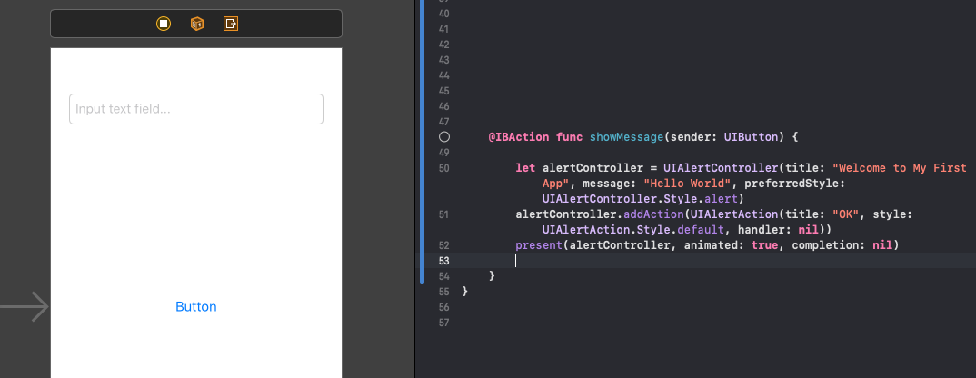
2.4 Komunikace pomocí zpráv typu ACTION
View objekty (tlačítka apod.) komunikují přímým zasláním zprávy typu ACTION cílovým objektům
Zprávy typu ACTION nejsou události, ale používají řetězec Event Responder
Jde o takzvaný Target-Action vzor, který se často používá v rámci UIKit FW
UI View objekty díky tomuto principu odpovídají na uživatelské vstupy
V UIViewControlleru je cílová funkce (obsluha)
UI View objekt vyvolá akci
Ing. Radek Vala Ph.D.
FAI, UTB ve Zlíně
fhs.utb.cz

Slide 22


2.5 Případy užití komunikace Target-ACTION
UIButton – dotyková událost je obsloužena cílovou funkcí
UISwitch – může být obsloužena změna hodnoty
Notifikační centrum – příchozí notifikace spustí příslušnou akci obsluhy události
…
Ing. Radek Vala Ph.D.
FAI, UTB ve Zlíně
fhs.utb.cz

Slide 23
2.6 Jak vytvořit obsluhu Target-ACTION
Obecně 2 způsoby:
Pomocí Xcode – Assistant Editor (vizuální způsob)
Dynamicky pomocí zdrojového kódu v kontrolérech a tzv. #selector
Ing. Radek Vala Ph.D.
FAI, UTB ve Zlíně
fhs.utb.cz

Slide 24
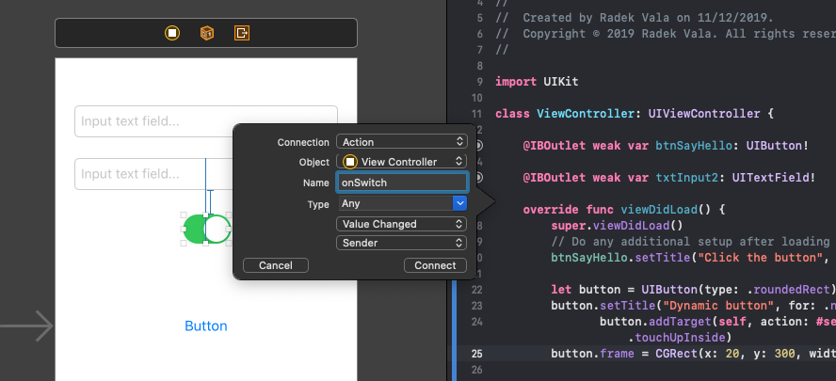
2.6 Jak vytvořit obsluhu Target-ACTION - 1
Otevřete Assistant Editor (při zobrazeném Storyboardu)
Táhněte kurzor z vybraného UI objektu ve stromu komponent a pusťte do definice třídy UIViewController vpravo (držte tlačítko Control)
Vyplňte dialogové okno: Connection = Action, Value Changed – sem lze nastavit typ události
Nová třídní metoda typu IBAction bude vytvořena a v ní je možno implementovat obslužný kód
Ing. Radek Vala Ph.D.
FAI, UTB ve Zlíně
fhs.utb.cz

Slide 25
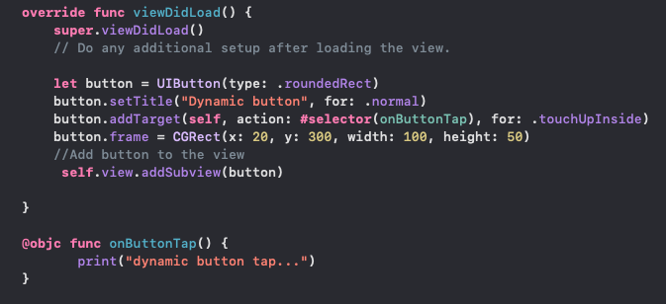
2.6 Jak vytvořit obsluhu Target-ACTION - 2
V UIViewController třídě vytvořte UIView objekt a přiřaďte cílovou akci (za použití #selector)
Níže implementujte obslužný kód akce, dle ukázkového zdrojového kódu
Ing. Radek Vala Ph.D.
FAI, UTB ve Zlíně
fhs.utb.cz

Slide 26
Děkuji za pozornost
Dotazy?
Ing. Radek Vala Ph.D.
FAI, UTB ve Zlíně

Slide 27

Reference I.
Concepts in Objective-C Programming Model-View-Controller [online]. Dostupné z: https://developer.apple.com/library/archive/documentation/General/Conceptual/CocoaEncyclopedia/Model-View-Controller/Model-View-Controller.html
The 7 Most Popular iOS Architecture Patterns ExplainedThe 7 Most Popular iOS Architecture Patterns Explained - Zero To App Store [online]. Dostupné z: https://www.zerotoappstore.com/the-most-popular-ios-architecture-patterns-explained.html
Apple Developer Documentation [online]. Dostupné z: https://developer.apple.com/documentation/uikit/touches_presses_and_gestures/using_responders_and_the_responder_chain_to_handle_events
Ing. Radek Vala Ph.D.
FAI, UTB ve Zlíně
fhs.utb.cz

